Slide 1
多媒体交流平台
Multimedia platform
深圳职业技术学院 Shenzhen Polytechnic
答辩人：彭敦亮

Slide 2
CONTENTS
深圳职业技术学院
研究背景
1
RESEARCH BACKGROUNDS
UI设计
3
设计研究
UI Design
2
RESEARCH FRAMWORK
分析与讨论
4
DISCUSSION
文献综述
Analysis and Discussion
5
BIBLIOGRAPHY

Slide 3
深圳职业技术学院
PPT模板下载：www.1ppt.com/moban/ 行业PPT模板：www.1ppt.com/hangye/
节日PPT模板：www.1ppt.com/jieri/ PPT素材下载：www.1ppt.com/sucai/
PPT背景图片：www.1ppt.com/beijing/ PPT图表下载：www.1ppt.com/tubiao/
优秀PPT下载：www.1ppt.com/xiazai/ PPT教程： www.1ppt.com/powerpoint/
Word教程： www.1ppt.com/word/ Excel教程：www.1ppt.com/excel/
资料下载：www.1ppt.com/ziliao/ PPT课件下载：www.1ppt.com/kejian/
范文下载：www.1ppt.com/fanwen/ 试卷下载：www.1ppt.com/shiti/
教案下载：www.1ppt.com/jiaoan/ PPT论坛：www.1ppt.cn
1
研究背景
RESEARCH BACKGROUNDS

Slide 4
1
研究背景
RESEARCH BACKGROUNDS
深圳职业技术学院
主题研究
RESEARCH TOPIC
移动通信与互联网的结合，造就了一种全新的网络环境——移动互联网。在这种环境下，手机的用途除了通话，还能用来阅读、上网，这意味着，互联网丰富的资源不再被固定在电脑桌前访问，而是可以通过手机、PDA、手提电脑等移动终端来随时随地进行访问。

Slide 5
1
研究背景
RESEARCH BACKGROUNDS
深圳职业技术学院
国内现状
移动互联网与桌面互联网最大的区别，是给用户提供了各种丰富多彩、方便快捷的移动应用，我国移动互联网近年来高速发展，移动互联网应用的市场规模在 2015年达到约23134.3亿元，同比增长72.2%。
美国现状
美国移动设备用户最常见的活动是发送短信息、发送邮件、登录社交网站或博客、使用即时通讯服务、查看天气、浏览新闻、搜索。美国人平均每天在移动设备上投入2.7小时，大约是每天吃东西时间的2倍，每天睡觉时间的三分之一以上。

Slide 6
1
研究背景
RESEARCH BACKGROUNDS
深圳职业技术学院
移动手机端
所花时间
在全球40亿部正在使用的手机中，有10.8亿部为智能手机，占比达27％。
平均每天在移动设备上投入2.7小时，大约是每天吃东西时间的2倍，每天睡觉时间的三分之一以上。
研究
意义
做什么
趋势
人们用移动设备做什么?61％玩游戏、55％查看天气信息、50％查看地图/搜索、49％浏览社交网络、42％听音乐... ...
移动互联网用户愿意进行在线购买、与好友家人分享潜在购买商品图片及视频、移动支付等。

Slide 7
深圳职业技术学院
2
研究设计
RESEARCH FRAMWORKS

Slide 8
2
研究框架
RESEARCH FRAMWORKS
深圳职业技术学院
第二阶段
第四阶段
系统方案设计
详细设计
研究
阶段
1
2
3
4
5
第一阶段
第三阶段
最终阶段
用户需求分析
概要设计
测试与优化

Slide 9
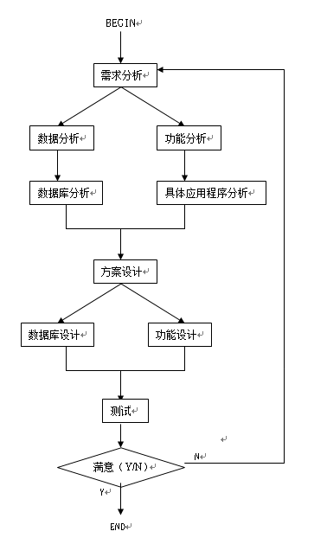
2
设计框架
RESEARCH FRAMWORKS
深圳职业技术学院
A
B
R

Slide 10
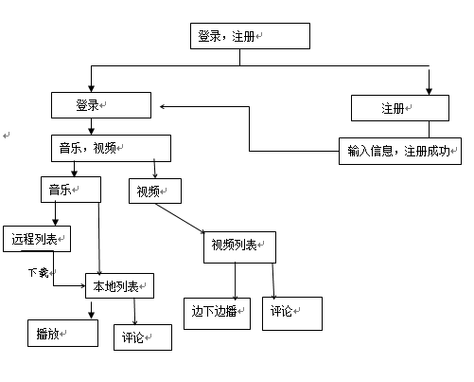
2
流程图
RESEARCH FRAMWORKS
深圳职业技术学院
A
B
R

Slide 11
深圳职业技术学院
3
UI设计
RESEARCH FRAMWORKS

Slide 12
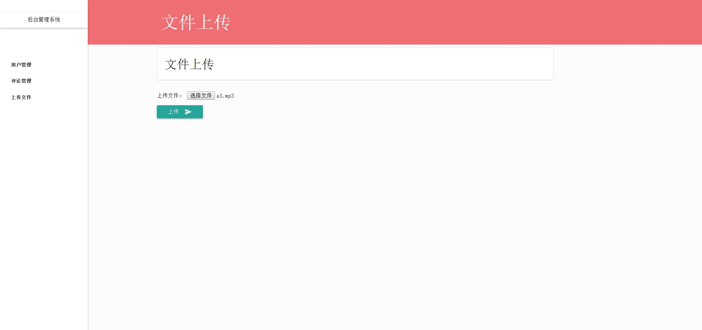
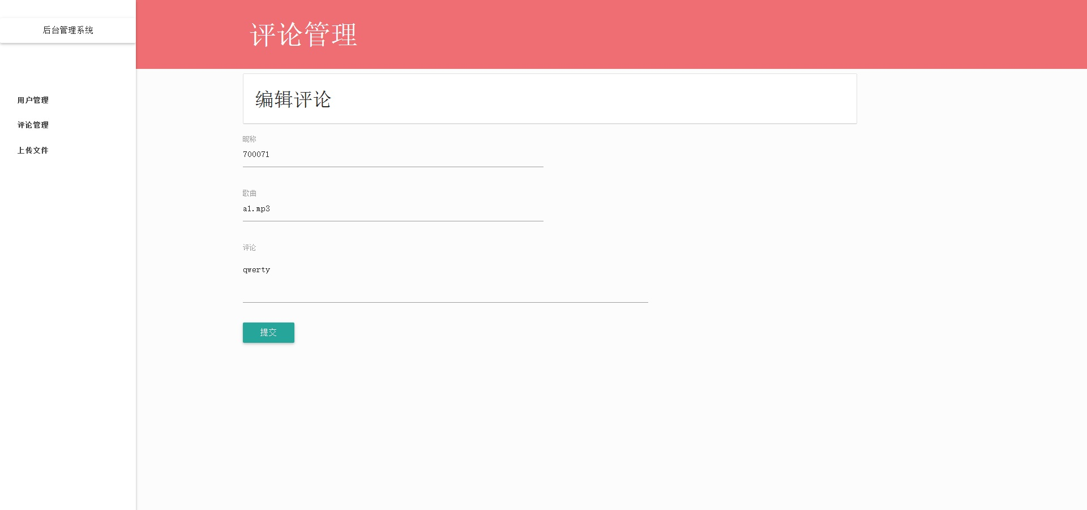
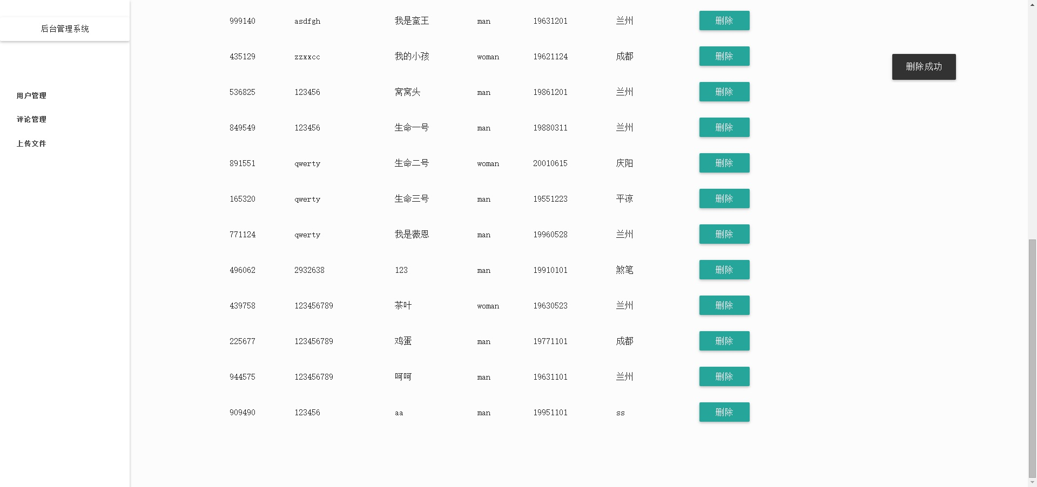
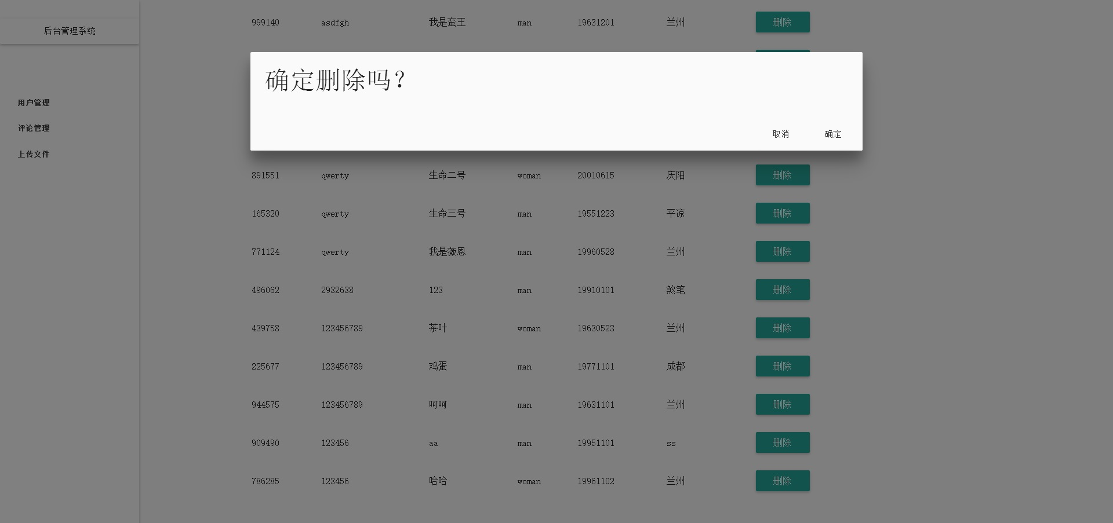
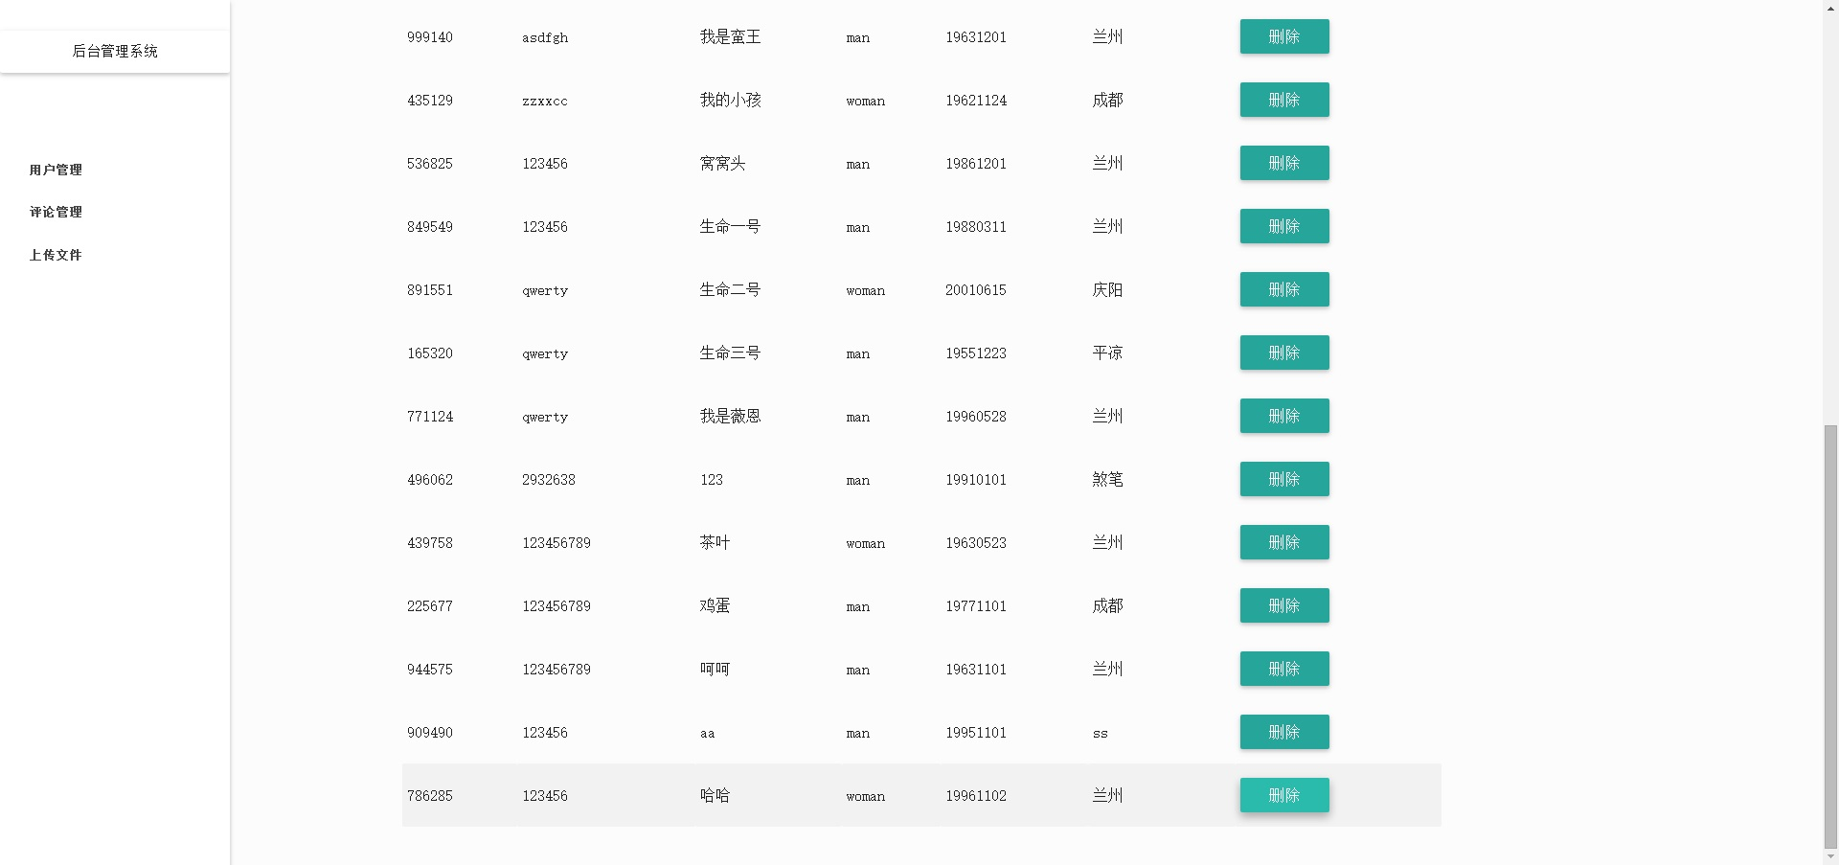
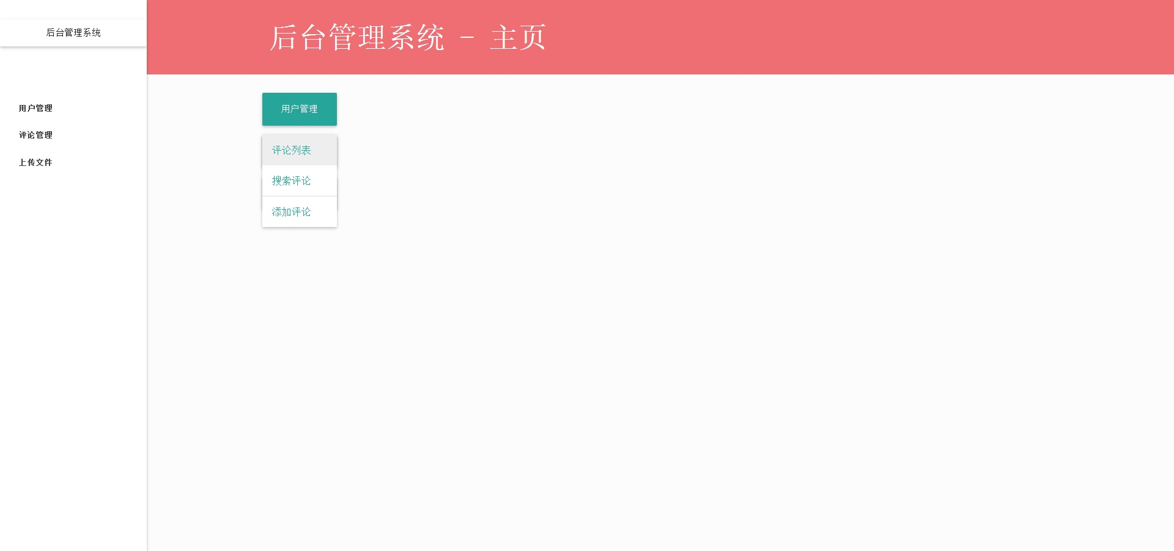
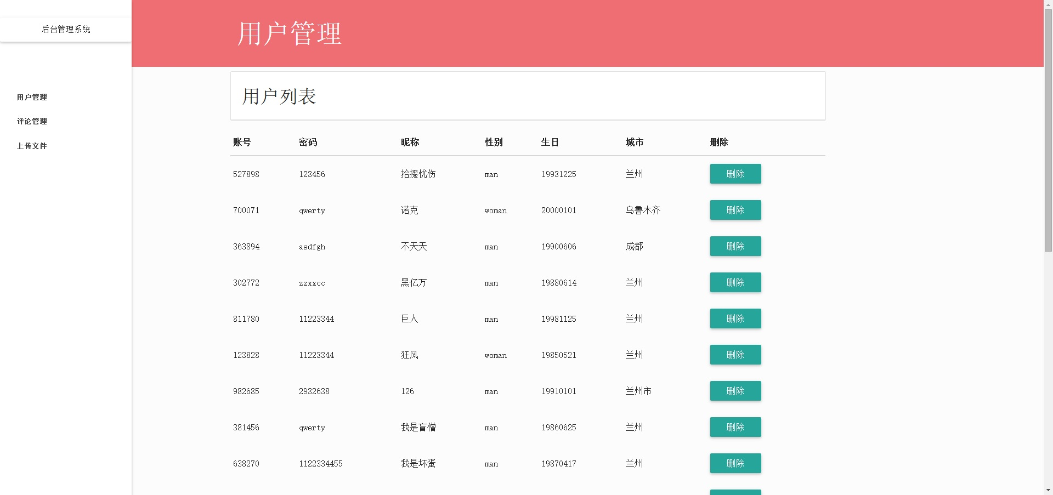
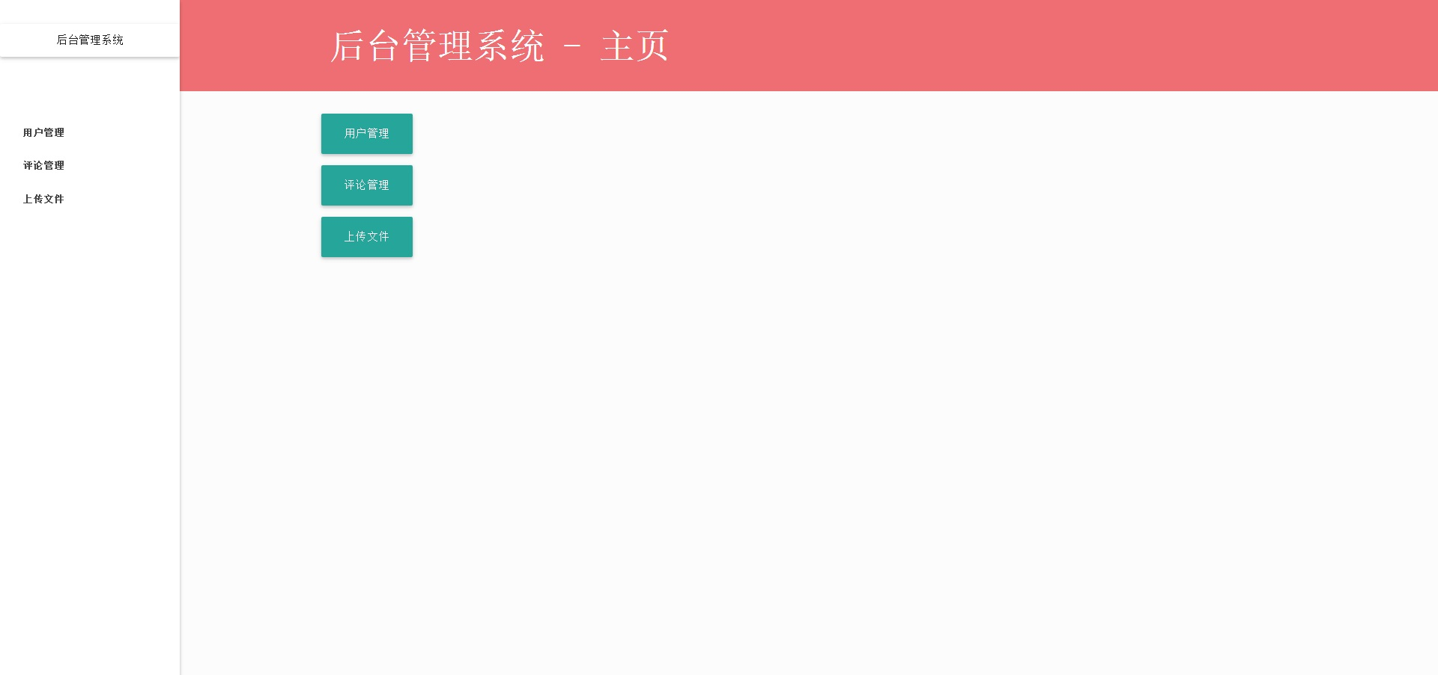
3
后台UI
RESEARCH FRAMWORKS
深圳职业技术学院
A
B
R

Slide 13
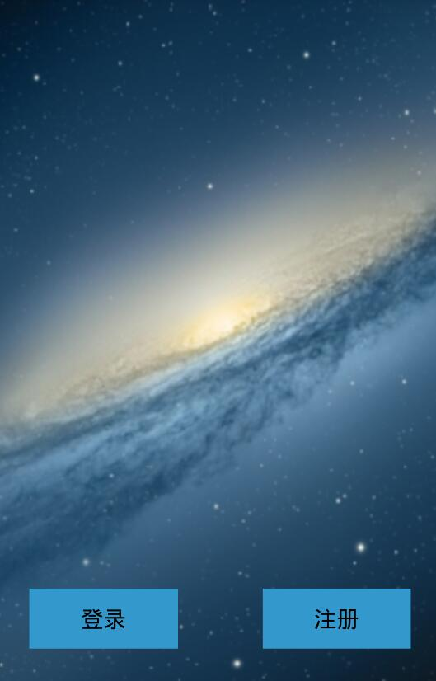
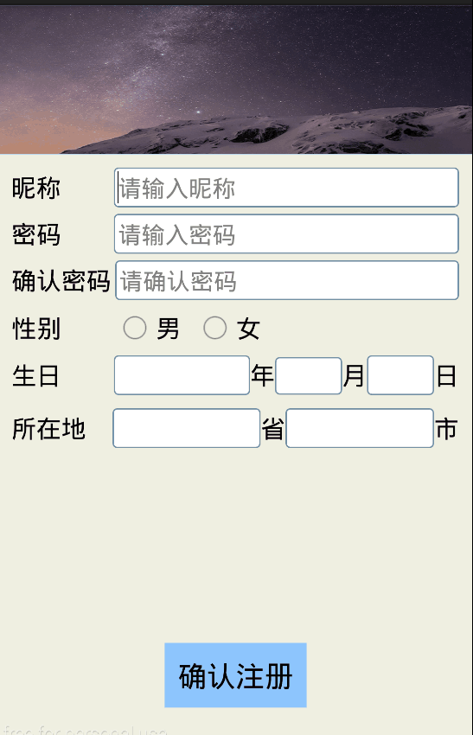
3
UI设计
RESEARCH FRAMWORKS
深圳职业技术学院
A
B
R

Slide 14
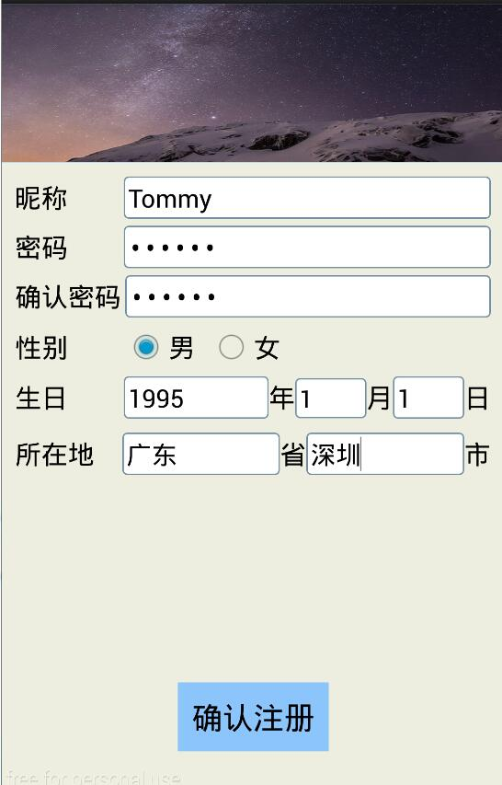
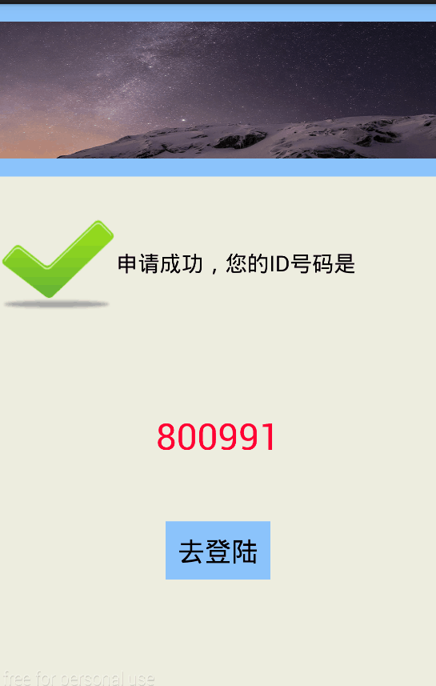
3
UI设计
RESEARCH FRAMWORKS
深圳职业技术学院
A
B
R

Slide 15
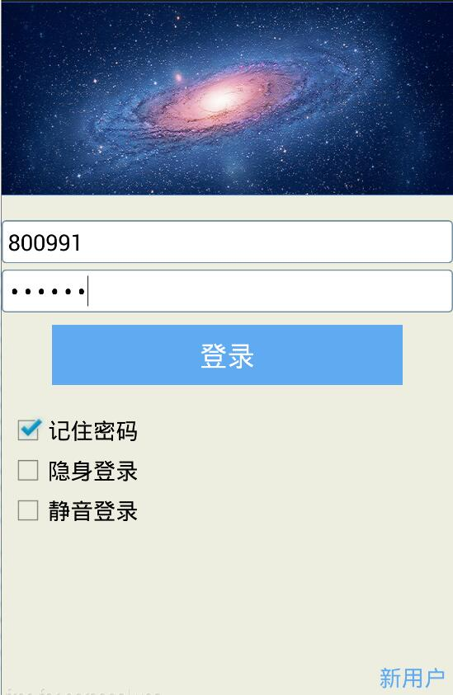

3
UI设计
RESEARCH FRAMWORKS
深圳职业技术学院
A
B
R

Slide 16

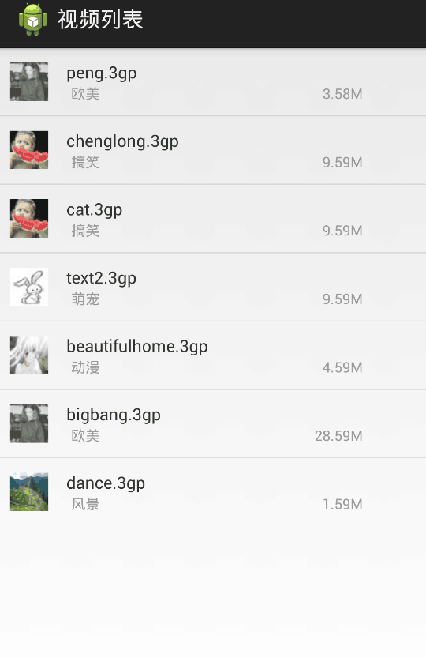

3
UI设计
RESEARCH FRAMWORKS
深圳职业技术学院
A
B
R

Slide 17
深圳职业技术学院
4
分析与讨论
ANALYSIS AND DISCUSSION

Slide 18
4
分析与讨论
ANALYSIS AND DISCUSSION
深圳职业技术学院
优势 Strengths
w
劣势 Weaknesses
结合移动互联网发展现状以及我国经济社会未来的发展趋势，可以预测移动互联网未来的发展趋势主要体现在：应用娱乐化成为主流。娱乐服务，包括音乐、视频以及游戏等
S
1、电池待机是瓶颈；2、书写操作不便;3、流量成本高；
T
机遇 Opportunity
o
威胁 Threats
一方面移动互联网提升了大数据的质量，能准确更快的手机移动信息。另一方面移动网丰富了大数据的类型，大量的用户生成内容、音频、文本、视频、图片等非结构化的数据，应该说无所不包。
在移动互联网时代，每个用户都渴望更佳的移动性、更稳定且高速的数据接入、更丰富的应用和服务，以及更低廉的费用。运营商不单要满足终端用户的上述需求，还要面对用户数量暴增的压力。

Slide 19
深圳职业技术学院
5
文献综述
BIBLIOGRAPHY

Slide 20
5
文献综述
BIBLIOGRAPHY
深圳职业技术学院
国内文献
[ 1 ]闵璐. 浅谈我国移动互联网发展现状与趋势[J]. 中国科技信息，2015（01）：33-34.
[ 2 ]马敏，王旗. 中国移动互联网现状与发展趋势分析[J]. 互联网天地，2014（02）：29-32.
[ 3 ]《Android从入门到精通》

Slide 21
深圳职业技术学院
谢谢观看！
答辩人： 彭敦亮
THANKS ！！！

